Slide 1
创客乐高3045大颗粒齿轮课件

Slide 2
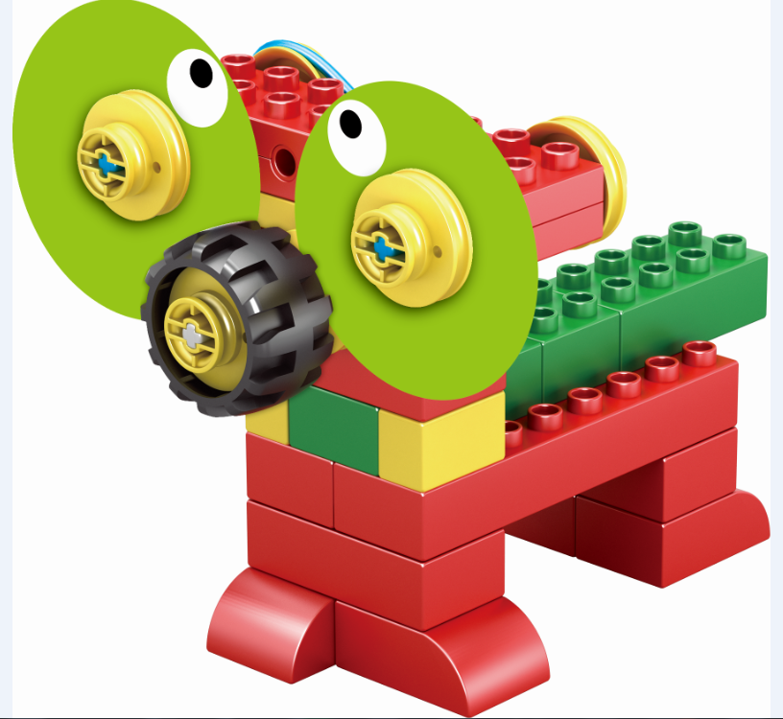
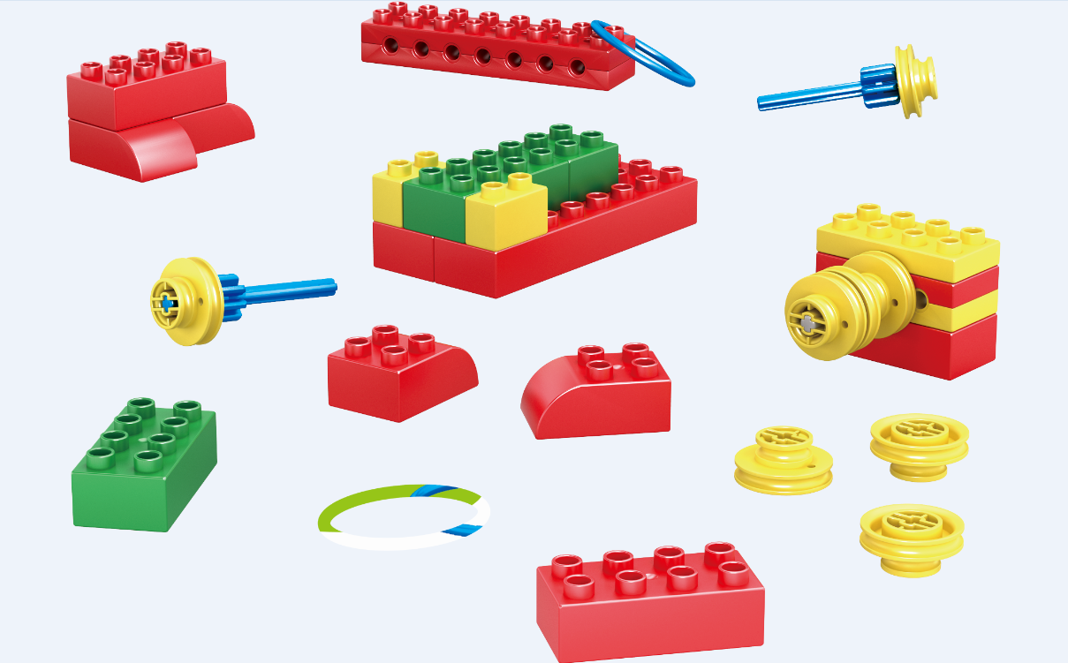
创客3045
创客3045是自主研发在一款科教产品。

Slide 3
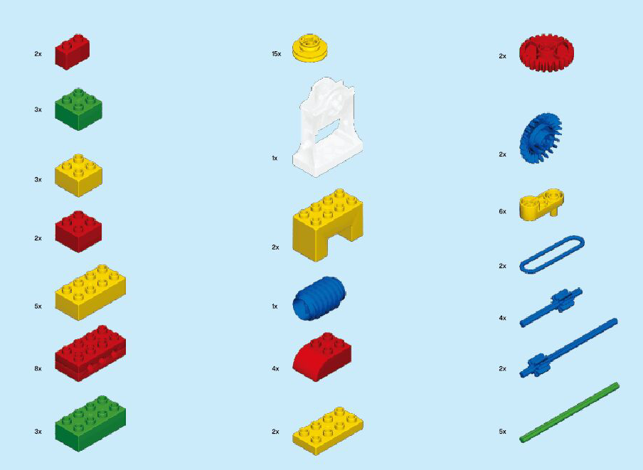
3045套装配件

Slide 4
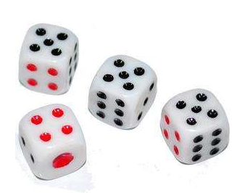
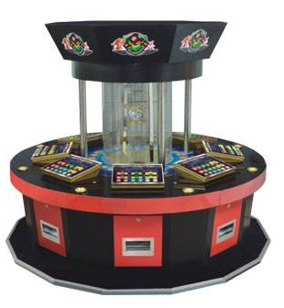
骰子机
课程案例

Slide 5
课程解读
本节课学生将搭建一台骰子机，了解骰子机的基本结构，在玩游戏中认识数字1-10。

Slide 6
骰子

Slide 7
联系
老师：同学们，你们玩过飞行棋吗？ 就是所有游戏参与者先选定属于自己颜色的棋子，然后用掷骰子的方式，在棋盘上前进，谁先到达终点谁获胜。
有一天，小明在玩飞行棋的时候，发现飞行棋的骰子找不到了，怎么办呢？
但是，遇到这样的问题难倒不到我们机械小天才，我们可以自己设计制作一台类似可以摇出号码的机器，这样就可以取代骰子了。

Slide 8
认识骰子
骰子（tóu zi），古代中国民间娱乐用来投掷的博具。相传是三国时魏国曹植所造。通常作为桌上游戏的小道具，最常见的骰子是六面骰，它是一颗正立方体，上面分别有一到六个孔（或数字），其相对两面之数字和必为七。中国的骰子习惯在一点和四点漆上红色。骰子是容易制作和取得的乱数产生器。骰经常会被错误念成shǎi。

Slide 9
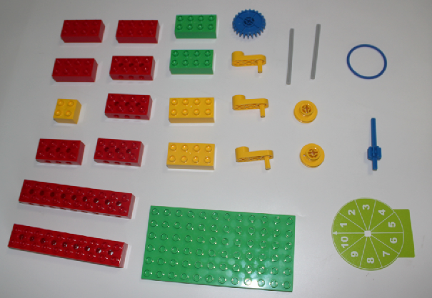
搭建清单

Slide 10
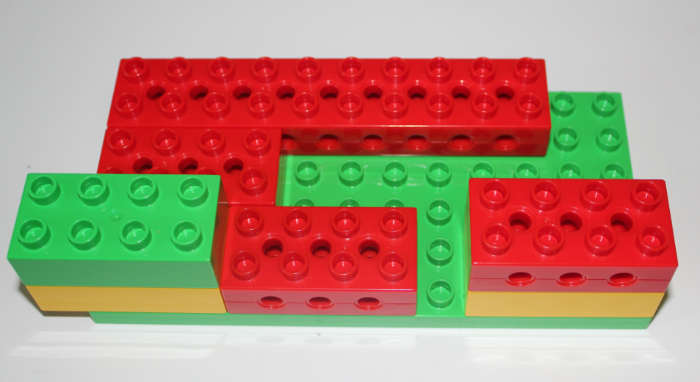
搭建

Slide 11
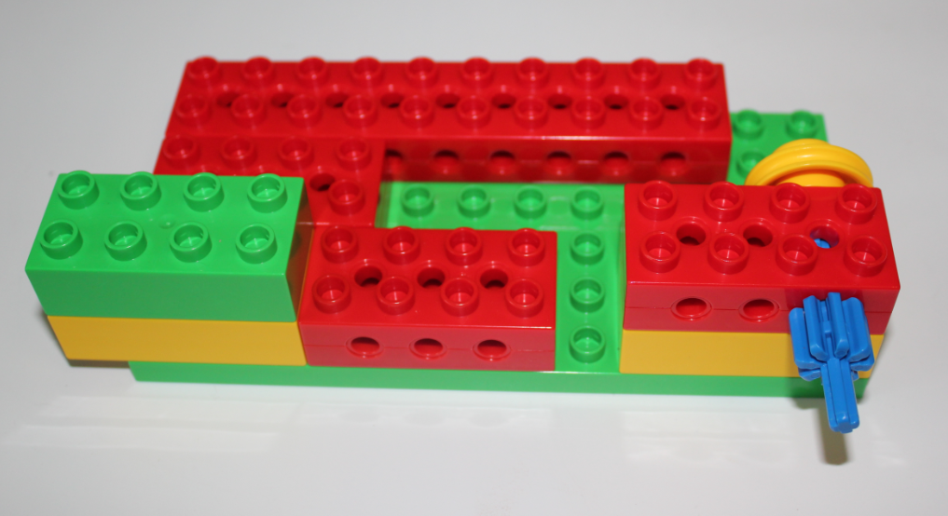
搭建

Slide 12
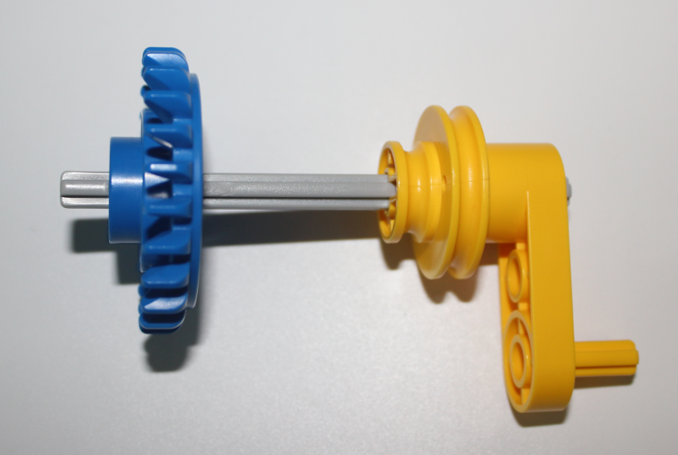
搭建

Slide 13
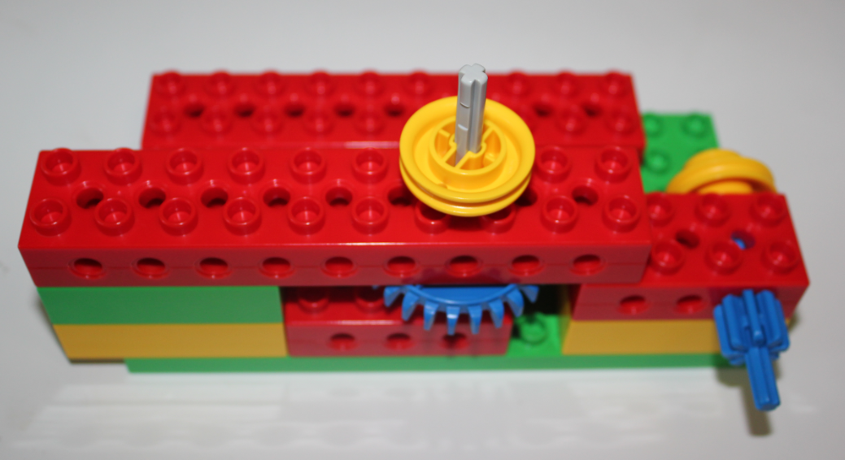
搭建

Slide 14
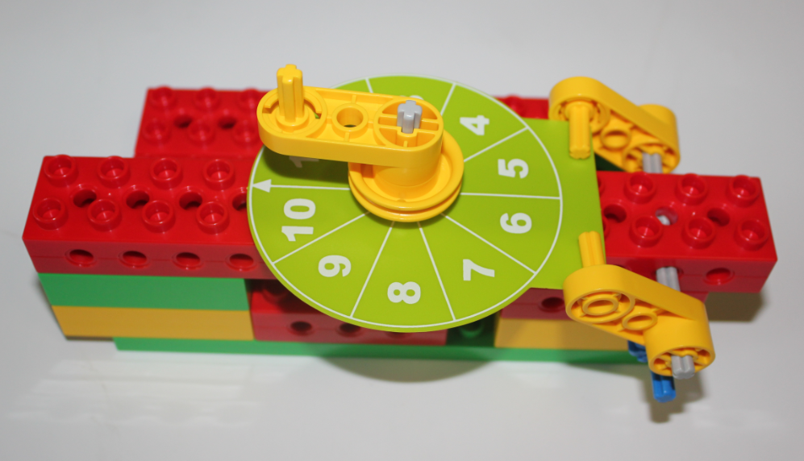
搭建

Slide 15
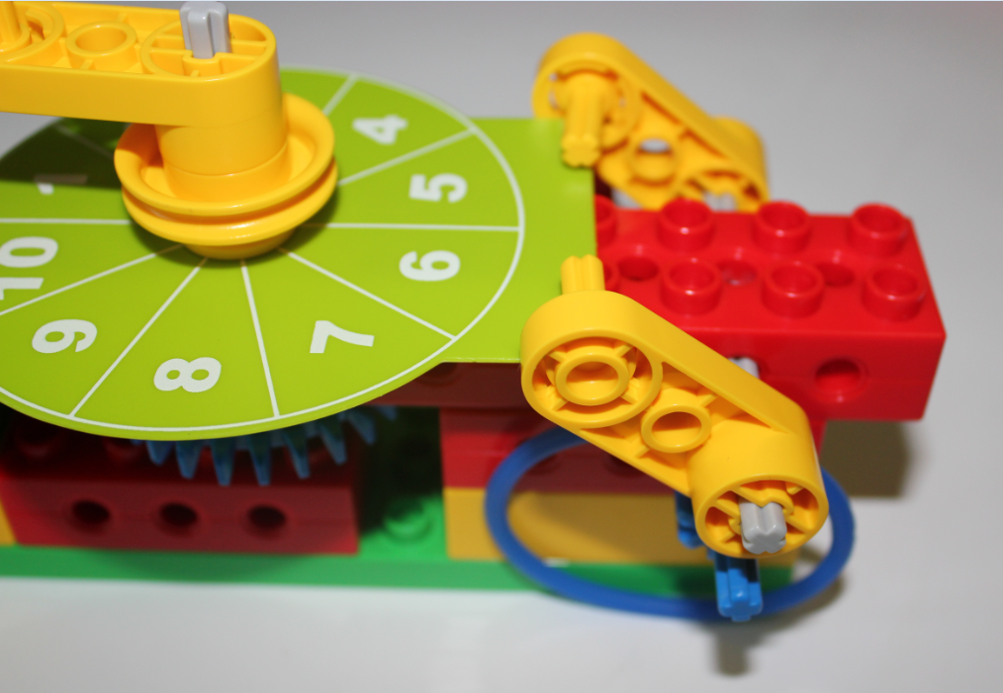
搭建

Slide 16
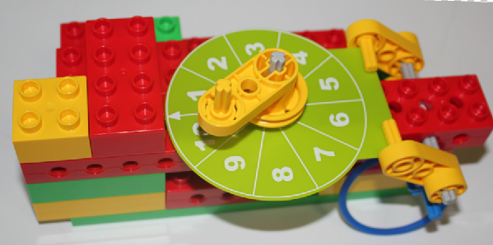
搭建完成

Slide 17
反思活动
1．孩子们，想一想这台轮盘机还可以用在什么地方呢？或者说说轮盘机还可以拿来玩什么游戏呢？

Slide 18
延续
1.简单回顾本节课的学习重点；
2.引导学生课后活动:
a.让孩子用制作的轮盘机，摇出数字，并且读出数字，看谁能读出最多的数字为胜利。（1分钟）
b.看谁的轮盘机摇出的数字最大，为获胜方。

Slide 19
评价
1、课堂：
找典型的学生，让他发表学习演讲，内容包括以下几个方面：
今天这节课使用了哪些主要零件，制作了哪些模型？
在制作过程中遇到了哪些困难，我是怎么解决的？
我制作的模型，有哪些部分做的很特别，与众不同？哪些部分做的不够好？
我使用了哪些指令编写程序？实现了什么样的功能？
我最大的收获是什么？
2、整理零件
学生下课前，要求整理收纳好零件

Slide 20
评价
3、评价卡
对于搭建比较好的同学奖励一张巧手卡
对于编程掌握的比较好的学生奖励一张智慧卡
4、奖励
一个学期下来，累计到最多卡的学生，给与适当的奖品奖励。

Slide 21
把最好的教育带给孩子
Thank You

